Slide 1
Mediabegrip week 37 2023
Is AI-kunst, kunst?

Slide 2
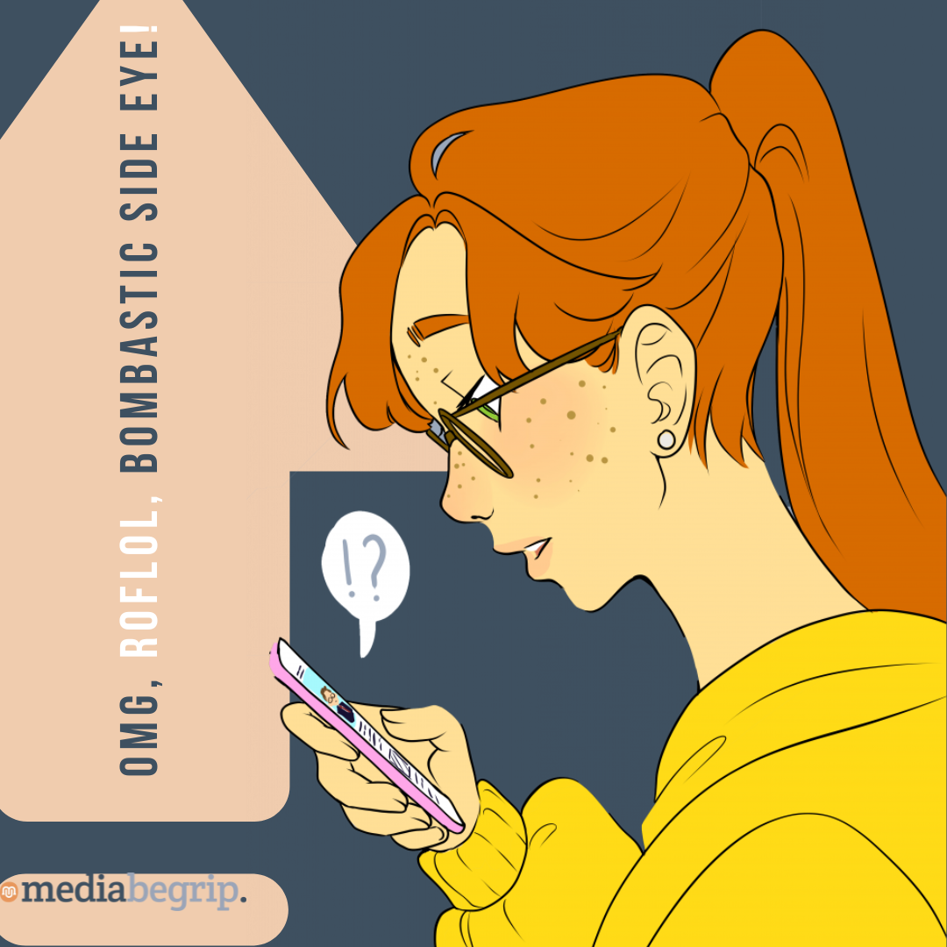
Hoi allemaal!
Ik hoop dat jullie allemaal een geweldige start van het schooljaar hebben en dat jullie ook zo van kunst houden als ik! Vorige week heb ik iets meegemaakt en wat me echt heeft geraakt.
Ik ben naar het beroemde schilderij "De Sterrennacht" van Vincent van Gogh geweest, en jongens… dat was echt bijzonder! Het schilderij heeft zo'n diepe indruk op me gemaakt. Vincent van Gogh heeft met zoveel passie en detail gewerkt, je kon echt de emotie voelen die hij in elke penseelstreek heeft gestopt. Het was alsof een stukje van zijn ziel dat op het doek was vastgelegd. Dat vond ik zo bijzonder.
Ik vind bijna alles kunst. Het maken van een prachtige poster, het ontwerpen van een tof kledingstuk. Het zijn allemaal ambachten die door mensen met veel ervaring en creatief talent worden gemaakt. Het is gewoon geweldig om te zien hoe mensen hun vaardigheden en passie gebruiken om iets moois te creëren.
Eén van mijn vrienden is helemaal into AI. Hij laat een robot dingen ontwerpen voor hem en hij noemt zichzelf een kunstenaar?! Ik weet niet goed hoe ik me daarover moet voelen. Aan de ene kant is het best gaaf dat technologie ons zulke coole dingen laat doen, maar aan de andere kant vraag ik me af of het hetzelfde is als het echte ambacht van schilderen of ontwerpen met de hand.
Wat denken jullie daarvan? Mag je iets dat door een robot is gemaakt kunst noemen? Of is het de menselijke touch en creativiteit die een kunstwerk echt bijzonder maakt?
Ik ben echt benieuwd naar jullie gedachten hierover!
Groetjes,
Melle 🎨🤖✨
Melles media

Slide 3
Nu in de media: Gestolen Van Gogh uit Singer na jaren weer terug.
BEKIJK!
"Het was één van de mooiste momenten uit mijn leven" vertelt een kunstdetective uitgelaten aan de telefoon.
Ruim drie jaar na de roof van een schilderij van Van Gogh uit het museum Singer in Laren is het werk weer terug, dit bevestigt kunstdetective Arthur Brand. Na speuren en onderhandelen met de rover en de helers, kwam het werk uiteindelijk in handen van Brand.
Waar komt de waarde van kunst vandaan? Wordt kunst waardevoller in een tijdperk vol met beeldschermen en devices?
Jeugdjournaal : Wat is kunst?
Bron: NOS, 12-09-23
https://nos.nl/artikel/2490193-gestolen-van-gogh-uit-singer-na-jaren-weer-terug-mooiste-dag-uit-m-n-leven

Slide 4
In gesprek over ‘AI art generator’
Een 'AI art generator' is een computerprogramma dat gebruik maakt van kunstmatige intelligentie (AI) om kunstwerken te genereren. Het doel van een AI art generator is om afbeeldingen, schilderijen, tekeningen of andere vormen van visuele kunst te creëren zonder directe menselijke tussenkomst.
Het enige wat een AI art generator nodig heeft om een kunstwerk te maken is een geschreven opdracht van een mens.
Vraagstuk 1:
Welke type beroepen of personen zouden met een AI art generator (kunnen gaan) werken?
Vraagstuk 2:
Waarvoor zou een AI art generator ingezet kunnen worden?

Slide 5
Het werken met een AI art generator
Hoe werkt AI ook alweer?
AI kan (jouw) taken uitvoeren als je deze op de juiste manier instrueert. Net als met programmeren ben jij, als maker, verantwoordelijk voor het zo goed mogelijk formuleren van de taken die uitgevoerd moeten worden.
Je kunt het vergelijken met een zoekopdracht op Google of een andere zoekmachine. Hoe beter en specifieker jij de vraag kan stellen, hoe beter de antwoorden zijn die naar boven komen.
Dit is onderdeel van het denken als een computer, de term die hiervoor gebruikt wordt is 'Computational thinking'. Computational thinking is een vaardigheid die wij in de toekomst veel nodig zullen hebben.
Om AI voor je te laten werken moet je dus ook goed kunnen omschrijven wat het moet doen en wat jij wil dat eruit komt. Een opdracht schrijven voor een AI chatbot of AI art generator noemen we een prompt.

Slide 6
Opdracht: Maak een eigen AI kunstwerk
In deze opdracht kruip jij in de huid van een digitale kunstenaar. Maak gebruik van een AI art generator om jouw eigen kunstwerk te maken.
Je leert een prompt te schrijven en ontdekt de mogelijkheden van een AI art generator.
Word jij de nieuwe Rembrandt?
Deze foto van Onbekende auteur is gelicentieerd onder CC BY-NC-ND.

Slide 7
Stap 1: Schrijf een prompt
Bedenk wat jij zou willen maken. Maak hiervoor een mindmap met in het centrum de titel van jouw kunstwerk.
Denk na over de stijl van het kunstwerk (bijv. olieverfschilderij, striptekening, foto, abstract kunstwerk....) en voeg alle ideeën toe aan de mindmap.
Denk na over alle onderdelen die terug moeten komen in jouw kunstwerk (bijv. vliegende kat, planeten, ijskasteel....) en voeg alle ideeën toe aan de mindmap.
Denk na over het gevoel van je kunstwerk (bijv. spannend, ruimtelijk, energiek, stil...).
Denk na over de kleurstelling (bijv. felle kleuren, zwart/wit, alleen blauw...).
Deze foto van Onbekende auteur is gelicentieerd onder CC BY-SA-NC.

Slide 8
Stap 1: Schrijf een prompt
Gebruik de mindmap voor het maken van jouw prompt:
Begin simpel:
Maak een <stijl> van/met/... <onderdelen>. Maak een abstract schilderij van een vliegende kat.
Je kunt je prompt later altijd vergroten of nog specifieker maken. Zorg er wel voor dat je prompt duidelijk blijft:
Maak een <gevoel> + <stijl> van/met/... <onderdelen> + <kleurstelling>.
Maak een dynamisch olieverfschilderij in de stijl van Van Gogh van een rode vliegende kat met enorme oren.
of
Maak een striptekening met de kleuren rood en blauw van een kat met enorme oren die razendsnel door de ruimte vliegt.

Slide 9
Stap 2: Vertaal je prompt
AI art generators werken meestal met Engelstalige prompts.
Vertaal jouw prompt van Nederlands naar Engels door gebruik te maken van de website vertalen.nu.
Controleer of de Engelse tekst klopt, pas aan indien nodig.
Deze foto van Onbekende auteur is gelicentieerd onder CC BY.

Slide 10
Stap 3: Voer je prompt uit
Gebruik 1 van onderstaande websites voor het maken van AI kunst:
https://aigallery.app/ <klik hier om te zien hoe AI Gallery werkt>
https://hotpot.ai/art-generator <klik hier om te zien hoe Hotpot werkt>
https://stablediffusionweb.com/#demo <klik hier om te zien hoe Stable Diffusion werkt>
https://www.craiyon.com/ <klik hier om te zien hoe Craiyon werkt>
Wil je betere resultaten of een beter programma? Schrijf je dan in op een AI art generator website, bijvoorbeeld NightCafe Studio.

Slide 11
Onderdeel Burgerschap
Iedere week een opdracht om te werken aan de doelen van Burgerschap! De opdracht sluit aan bij de les van Mediabegrip.

Slide 12
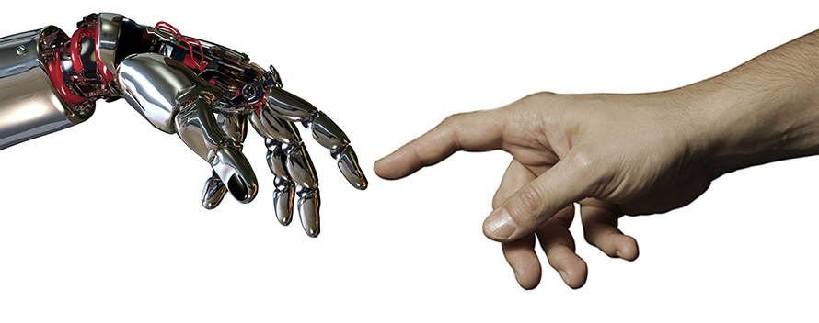
Burgerschap
Je hebt net kunst gemaakt met AI, een soort van slimme robot die prachtige tekeningen maakt.
Maar dan komt de vraag: Wie is de echte kunstenaar? Jij, omdat je de robot hebt aangezet? Of de robot, omdat die de tekening heeft gemaakt?
Het wordt nog ingewikkelder doordat robots soms ideeën halen uit tekeningen of schilderijen die andere mensen hebben gemaakt. Wie behoort die kunst dan toe?
Dit zijn vragen over 'intellectueel eigendom’ (wie de baas is van iets wat is gemaakt?). Het is een puzzel waar mensen nog steeds over nadenken.
Hoe denk jij hierover? Als een machine een kunstwerk maakt, wie verdient dan de eer?
Is het oké als een machine ideeën haalt uit kunstwerken van anderen?
Deze foto van Onbekende auteur is gelicentieerd onder CC BY.

